Slide 1
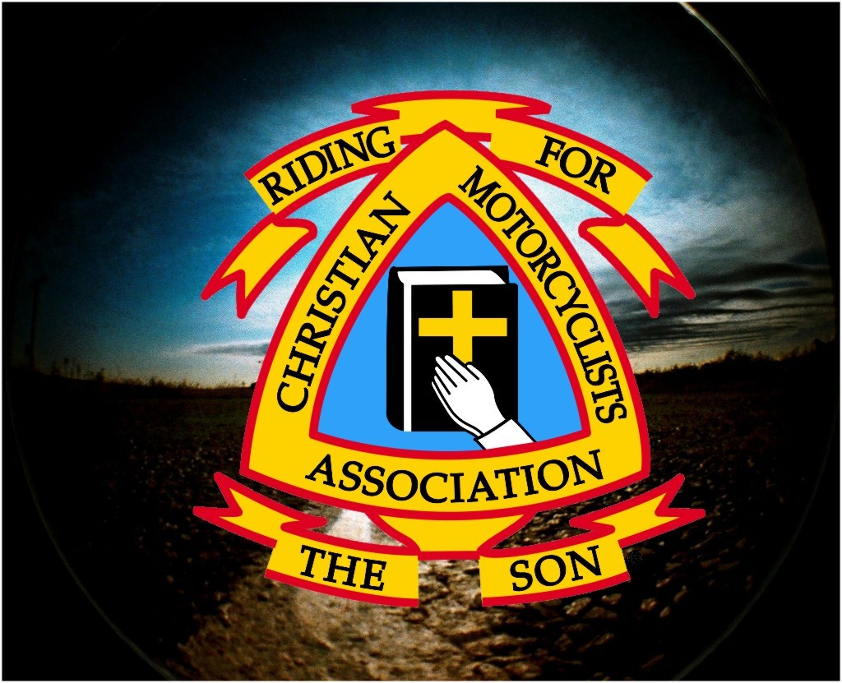

Slide 2

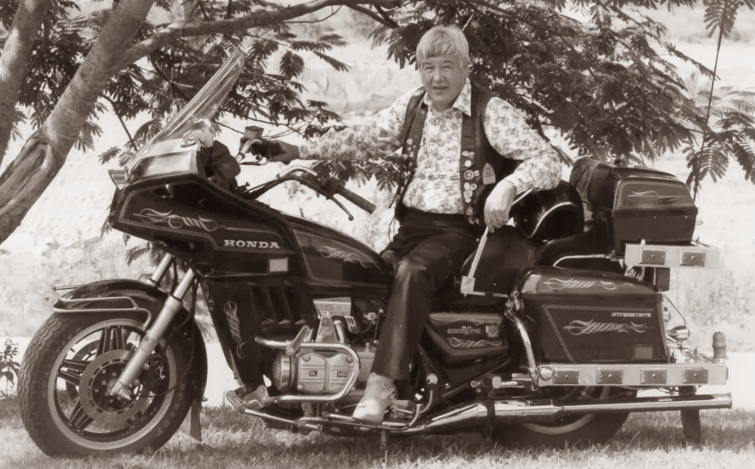
Der Ursprung
Die ursprüngliche Idee für eine solche Organisation kam 1972, als Herb Shreve
und sein Sohn ihre ersten Motorräder kauften.
- - - - - - - - - - - - - - - - - - - -

Slide 3
Der Ursprung
Erst 1974 wurde der Bedarf an einer neuen Organisation erkannt. Herb nahm an seiner ersten Motorradrallye teil und sah eine große Menge von Motorradfahrern, die Jesus Christus nicht als ihren persönlichen Retter kannten. Tatsächlich hatten viele die Botschaft des Evangeliums noch nie gehört.
Die Erkenntnis eines solch großen Bedürfnisses veranlasste Herb, seine Vision mit ein paar christlichen Freunden zu teilen. Gemeinsam begannen sie zu beten.
Herb war immer mehr davon überzeugt, dass Gott eine christliche Organisation haben wollte, die es sich zum Ziel gesetzt hatte, Motorradfahrer mit dem Evangelium Jesu Christi zu erreichen.
Im Frühjahr 1975 setzte er seine Gebete in die Tat um. Ein Anwalt wurde kontaktiert und eine gemeinnützige Charta beantragt und genehmigt. Das Warten war vorbei. Die Christian Motorcyclists Association (CMA) war geboren.
- - - - - - - - - - - - - - - - - - - -

Slide 4
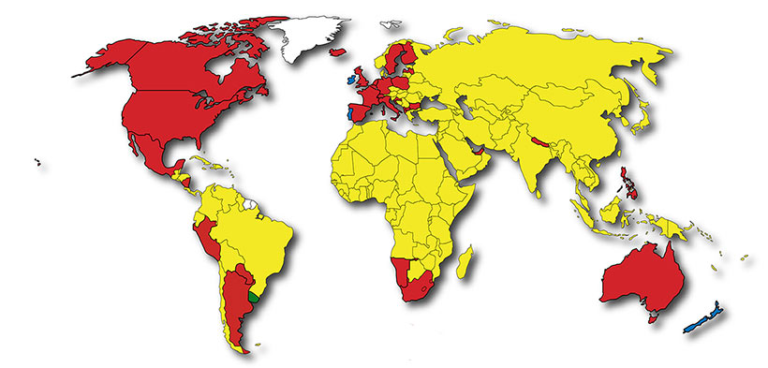
CHRISTIAN
MOTORCYCLISTS
ASSOCIATION
In 40 Ländern - über 150.000 engagierte Geschwister!
www.cma-germany.de

Slide 5

CHRISTIAN
MOTORCYCLISTS
ASSOCIATION
Biker-Mission in ganz Deutschland
www.cma-germany.de
- - - - - - - - - - - - - - - - - - - -

Slide 6
CHRISTIAN
MOTORCYCLISTS
ASSOCIATION
DIE C.M.A. in Deutschland
Gegründet 2002 von einer Handvoll Geschwister
Aktuell schon 8 Chapter mit /0 Member
Seit 2012 als gemeinnütziger Verein anerkannt
Die Leitung liegt beim National-Board, im wesentlichen bestehend aus den 8 Chapter-Präsidenten mit dem National-Präsidenten im Vorstand
www.cma-germany.de
- - - - - - - - - - - - - - - - - - - -

Slide 7
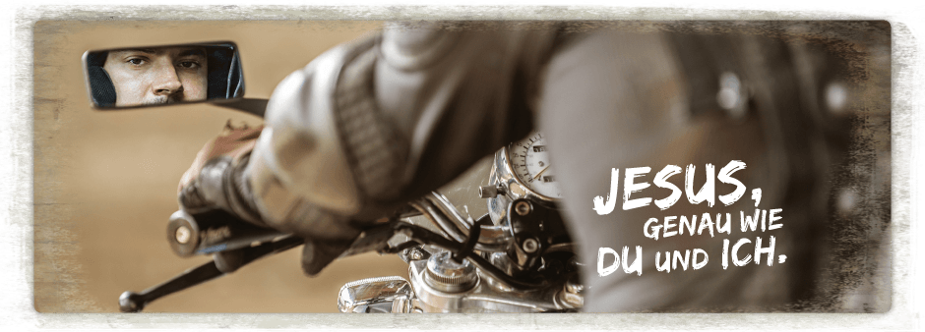
CHRISTIAN
MOTORCYCLISTS
ASSOCIATION
Wir sind...
Christen aus verschiedenen Gemeinden
Überzeugt von der LIEBE Jesu
Begeisterte Motorradfahrer
...Wir sind Nicht
Wir sind KEINE Kirche
Wir sind KEINE Gemeinde
Wir sind KEIN Motorradclub
www.cma-germany.de
- - - - - - - - - - - - - - - - - - - -

Slide 8
CHRISTIAN
MOTORCYCLISTS
ASSOCIATION
...Wir sind Nicht
Wir sind KEINE Kirche
Wir sind KEINE Gemeinde
Wir sind KEIN Motorradclub
www.cma-germany.de
- - - - - - - - - - - - - - - - - - - -

Slide 9

CHRISTIAN
MOTORCYCLISTS
ASSOCIATION
UNSER AUFTRAG:
Changing
the World,
one heart at a time.
Die Welt verändern, ein Herz nach dem anderen.
www.cma-germany.de
- - - - - - - - - - - - - - - - - - - -

Slide 10
CHRISTIAN
MOTORCYCLISTS
ASSOCIATION
Der Aufbau
Die Sprache und die Organisation sind den Menschen angepasst, die wir für JESUS erreichen wollen
National-President
Chapter-President
Chapter-President
Member
Member
Member
Member
Member
Member
www.cma-germany.de
- - - - - - - - - - - - - - - - - - - -

Slide 11

CHRISTIAN
MOTORCYCLISTS
ASSOCIATION
Was wir tun
GefÄngnisseelsorge
Besuche von Motorradclubs (MCs)
Teilnahme an Biker-Events, Messen
Touren fahren (CMA-Tours)
Trauungen und Beerdigungen
Was wir tun
Persönliche Gespräche und Gebete
Betreuung von Bikern
Seelsorge und Trauerbewältigung
Biker-Gottesdienste (MoGo)
www.cma-germany.de
- - - - - - - - - - - - - - - - - - - -

Slide 12
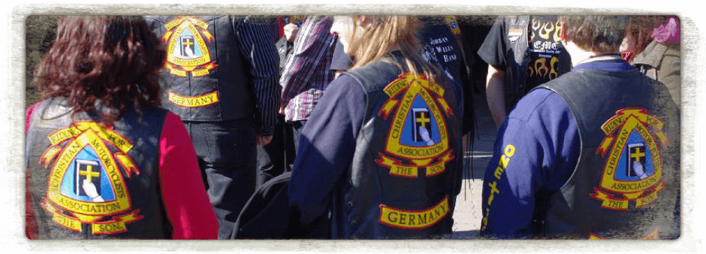
CHRISTIAN
MOTORCYCLISTS
ASSOCIATION
Was wir tun
GefÄngnisseelsorge
Besuche von Motorradclubs (MCs)
Teilnahme an Biker-Events, Messen
Touren fahren (CMA-Tours)
Trauungen und Beerdigungen
So funktioniert es
unsere „Eintrittskarte“ in die Welt der Biker ist die „Kutte“
Was wir tun
Persönliche Gespräche und Gebete
Betreuung von Bikern
Seelsorge und Trauerbewältigung
Biker-Gottesdienste (MoGo)
www.cma-germany.de
- - - - - - - - - - - - - - - - - - - -

Slide 13
CHRISTIAN
MOTORCYCLISTS
ASSOCIATION
So funktioniert es
unsere „Eintrittskarte“ in die Welt der Biker ist die „Kutte“
www.cma-germany.de
- - - - - - - - - - - - - - - - - - - -

Slide 14
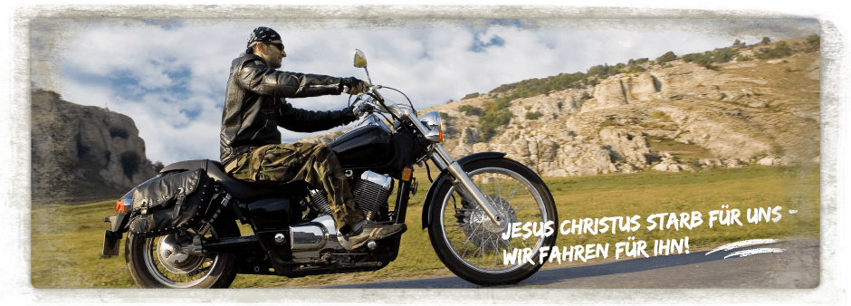
CHRISTIAN
MOTORCYCLISTS
ASSOCIATION
Früchte
Zu vielen Motorradclubs sind inzwischen Vertrauen und viele Freundschaften entstanden
Biker haben zu JESUS gefunden
www.cma-germany.de
- - - - - - - - - - - - - - - - - - - -

Slide 15
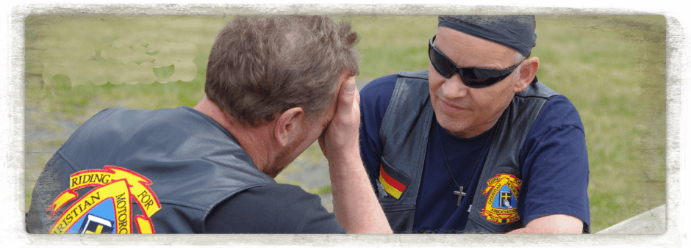
CHRISTIAN
MOTORCYCLISTS
ASSOCIATION
Es ist so wundervoll
von JESUS zu reden !
www.cma-germany.de
- - - - - - - - - - - - - - - - - - - -

Slide 16
CHRISTIAN
MOTORCYCLISTS
ASSOCIATION
DIE Arbeit der C.M.A. unterstützen
Im Gebet
Durch aktive Mitarbeit
Als Gemeinde mit einer offenen Tür für Biker
Als Multiplikatoren, anderen von CMA erzählen
Finanzielle Unterstützung – die CMA ist zu 100% ehrenamtlich und ausschließlich spendenfinanziert
Auch deine Unterstützung zählt.
www.cma-germany.de
- - - - - - - - - - - - - - - - - - - -

Slide 17
Triangelform: steht für die Dreieinigkeit:
Vater, Sohn & Heiliger Geist
Farbe rot: steht für das
Blut Jesu, das uns von
aller Sünde freispricht!
das Kreuz: wir glauben an die
Botschaft vom Kreuz
Farbe blau: steht für das Ziel: Die Ewigkeit
bei Gott!
die Bibel:
Kraftquelle und Weg-
weisung für unser
Leben
betende Hände:
nichts läuft ohne das
Gebet – die Verbindung
zu Gott
die Krone: Lohn für die Treue

Slide 18

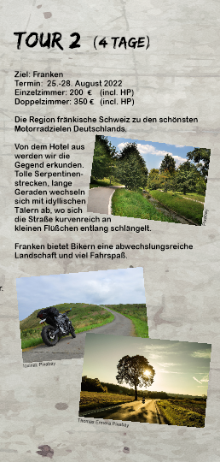

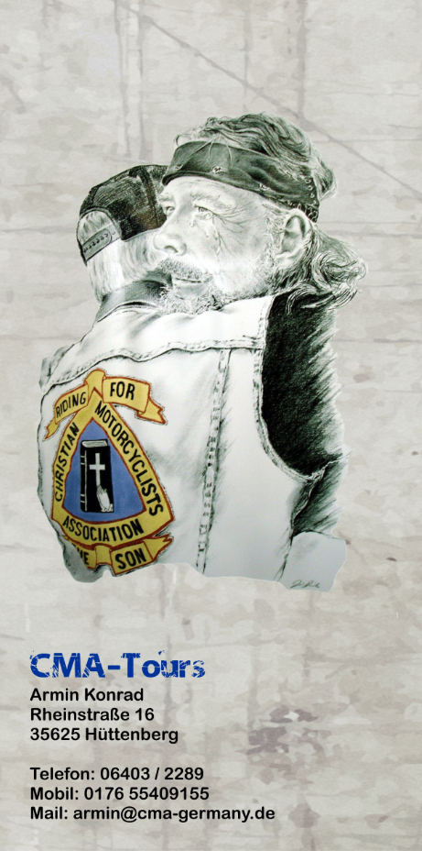
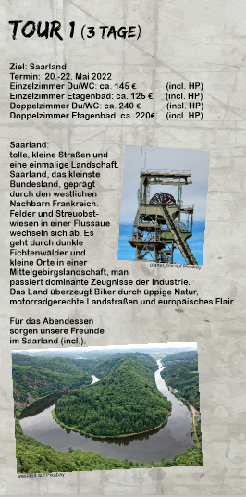
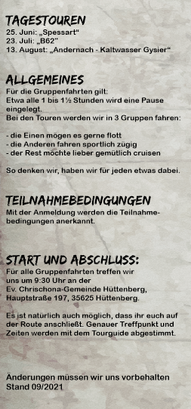


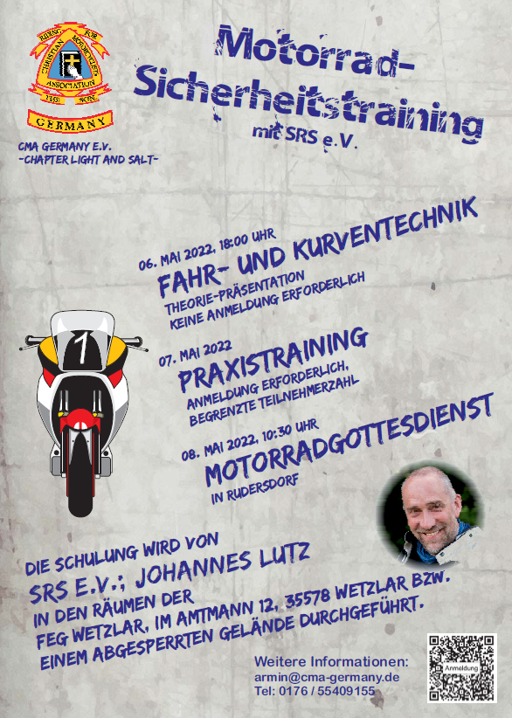
www.cma-germany.de
- - - - - - - - - - - - - - - - - - - -

Slide 19
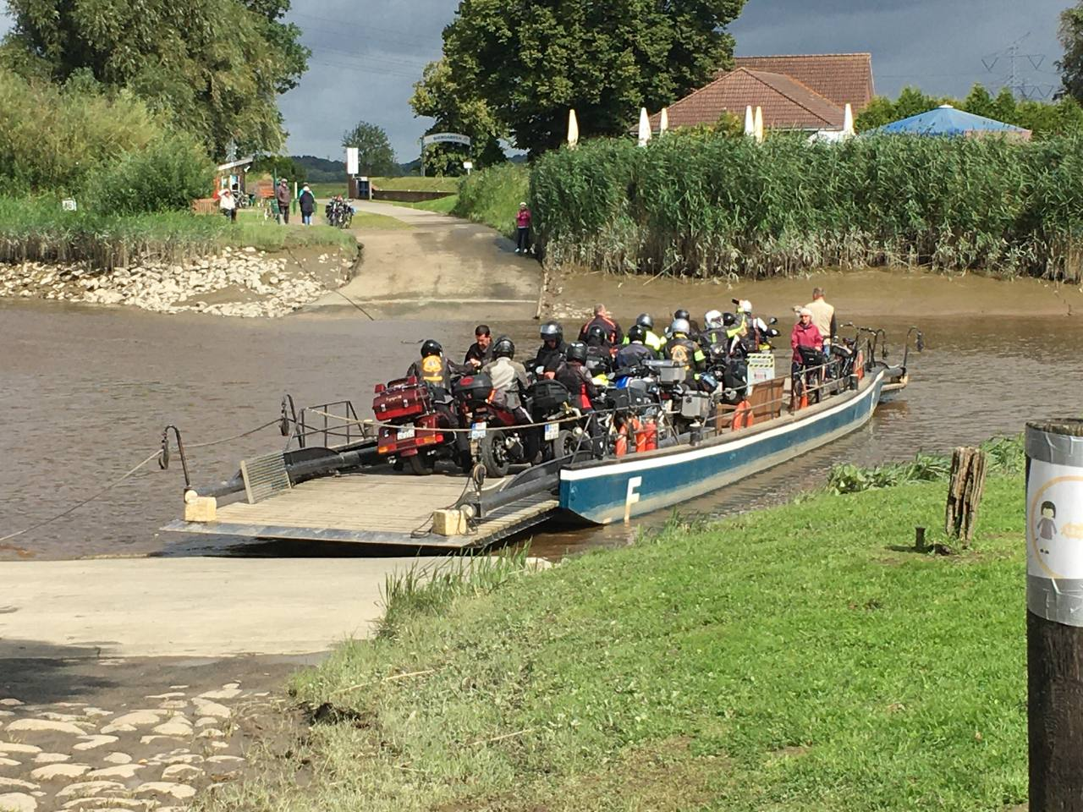
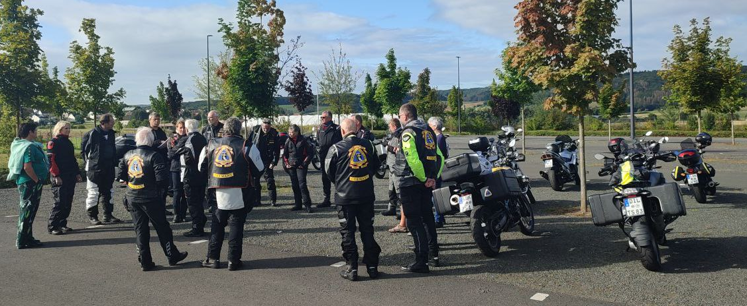
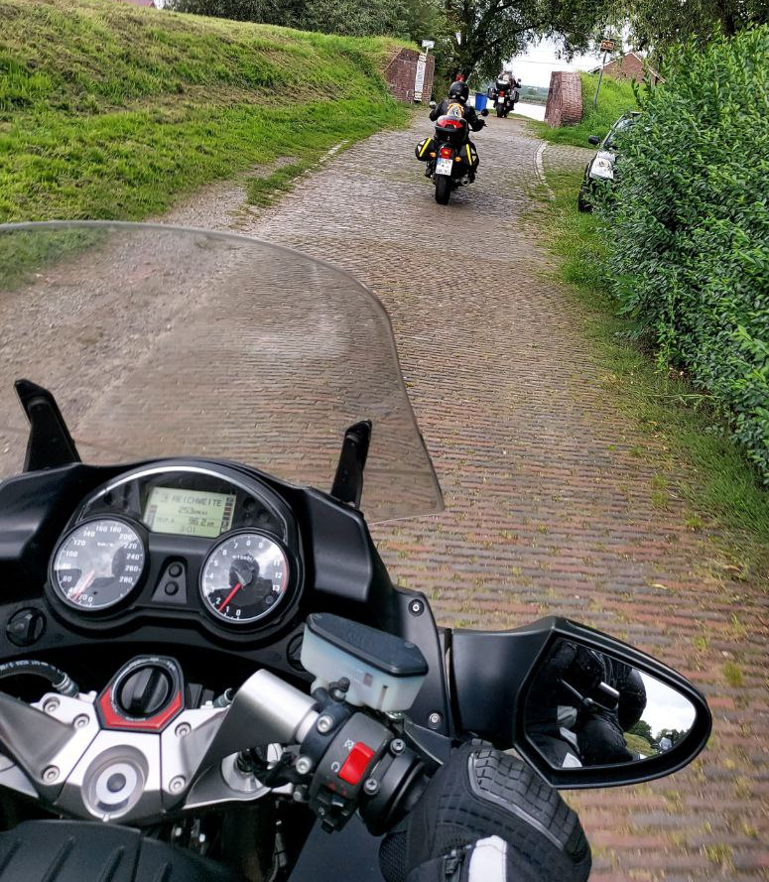
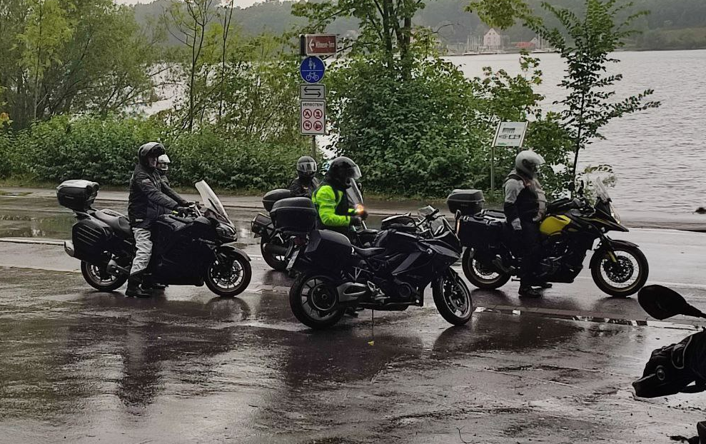
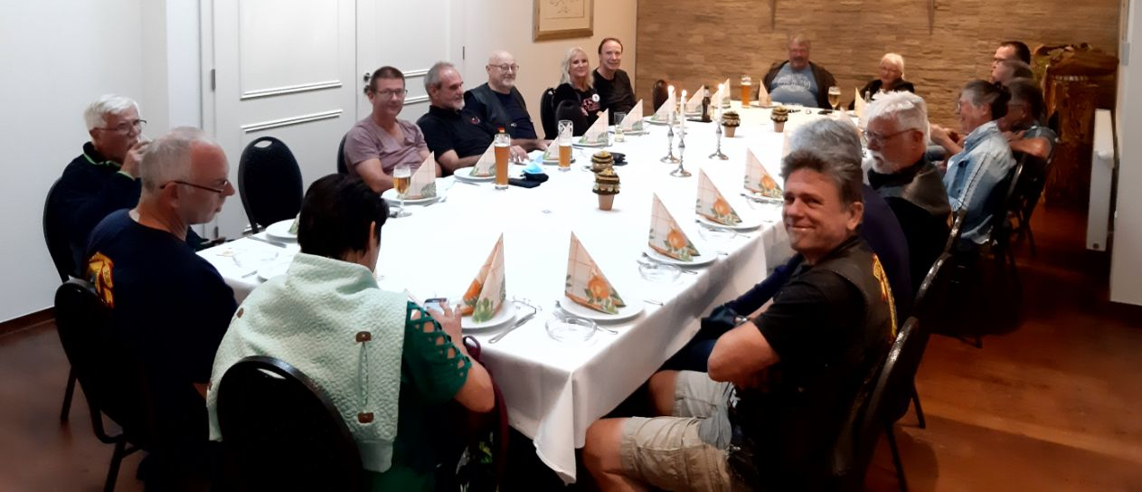
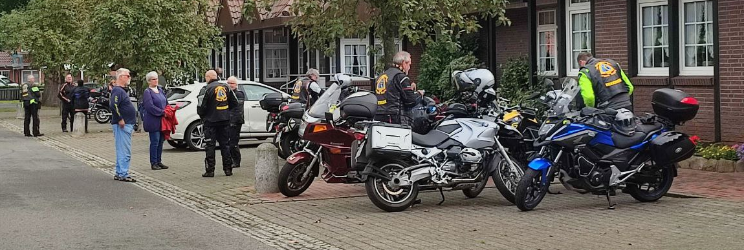
www.cma-germany.de
- - - - - - - - - - - - - - - - - - - -

Slide 20
CHRISTIAN
MOTORCYCLISTS
ASSOCIATION
Herzlichen Dank !
www.cma-germany.de
- - - - - - - - - - - - - - - - - - - -

